Slide 1
Deel 27 · Niveau 3 Expert
IFRS17/FPSL: de samenvatting
Deel 27 · Niveau 3 Expert · Cursus SAP voor Business Analysts

Slide 2
> "Waartegen is dit vergeleken?"
Willemien van Ballegooijen

Slide 3
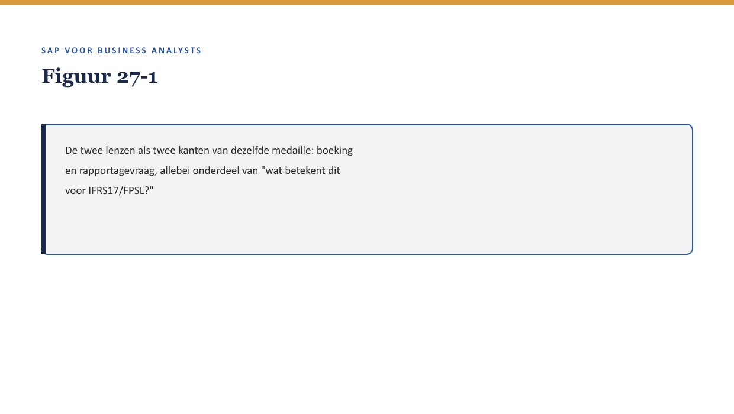
Deel 27

Slide 4
Wat we vandaag doen
Wat IFRS17 in essentie meet
De samengevoegde toets: boeking + rapportagevraag
Wanneer wél, wanneer niet
Wat blijft specialistenwerk

Slide 5
> Een BA hoeft niet te weten hóe IFRS17 rekent, wel wánneer de vraag gesteld moet worden.
Kernzin, reader §3

Slide 6
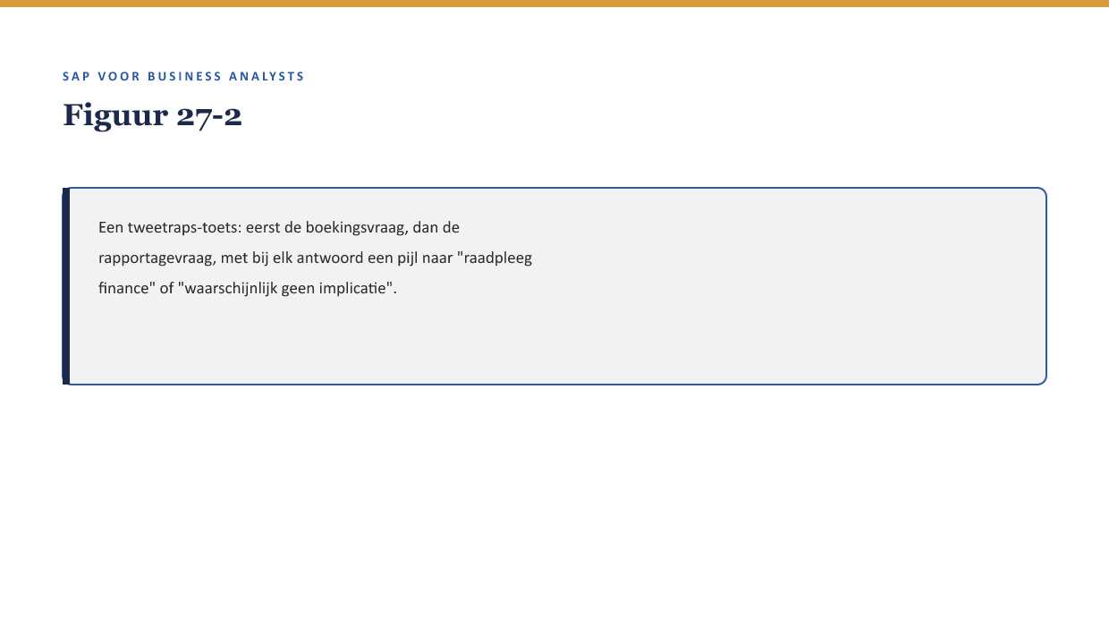
Deel 27

Slide 7
OPDRACHT 27.1
27.1 — Verdient dit de toets?
Drie situaties — welke verdienen de IFRS17/FPSL-toets?

Slide 8
OPDRACHT 27.2
27.2 — De tweetraps-toets toepassen
Pas beide vragen toe op een Universal Change.

Slide 9
De historische kortingsregel. Deel 5. Deel 12. Deel 26. En nu.

Slide 10
OPDRACHT 27.3
27.3 — De kortingsregel, vierde keer
Had deze toets haar eerder kunnen "vangen"?

Slide 11
> Signaleren, niet zelf berekenen — dezelfde grens als bij fraude-signalering.
Kernzin, reader §6

Slide 12
Samenvatting in vijf zinnen
Boekingslens en rapportagevraag-lens samen tot één herbruikbare toets
IFRS17 meet contractwaarde over tijd, geen simpele optelsom
Vuistregel: premie/dekking/waarde-wijzigingen verdienen de toets
De toets voorkomt dat iets "vergeten" raakt, zoals de kortingsregel drie keer overkwam
De uitvoering blijft specialistenwerk — de BA signaleert

Slide 13
Deel 27 · Niveau 3 Expert
Volgende deel
Wtp als toepassingslaag · Deel 28

